Slide 1


Slide 2
مبانی بینایی کامپیوتر
مدرس: محمدرضا محمدی
1398

Slide 3
تشخیص شکل

Slide 4

تشخیص خط

Slide 5
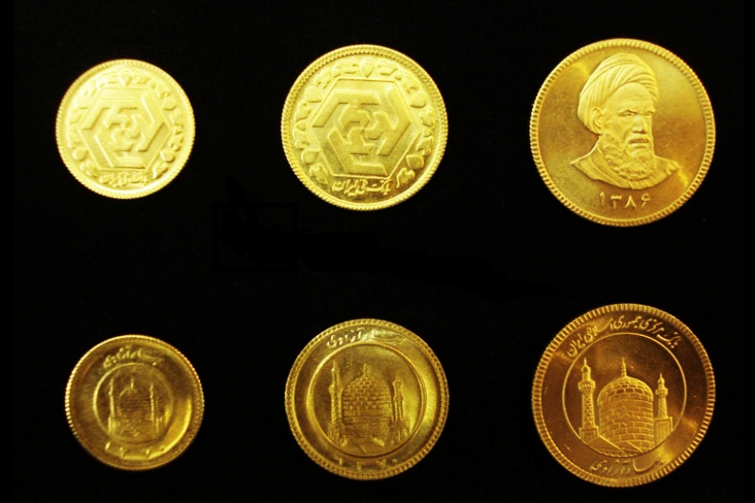
تشخیص دایره

Slide 6
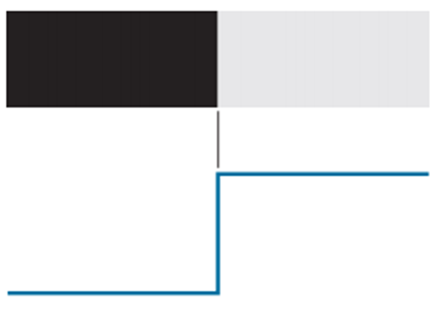
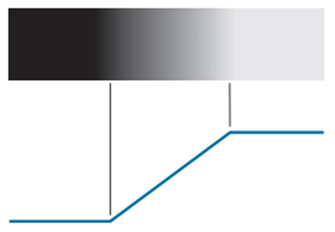

تشخیص لبه
شکل‏هایی مورد نظر در مرز اشیاء قرار دارند و به همین دلیل نخستین گام در بسیاری از الگوریتم‏های تشخیص شکل، تشخیص مرز اشیاء و لبه‏های تصویر است
یک لبه، مجموعه‏ای از پیکسل‏هایی به هم پیوسته است که روی مرز دو ناحیه قرار دارند

Slide 7
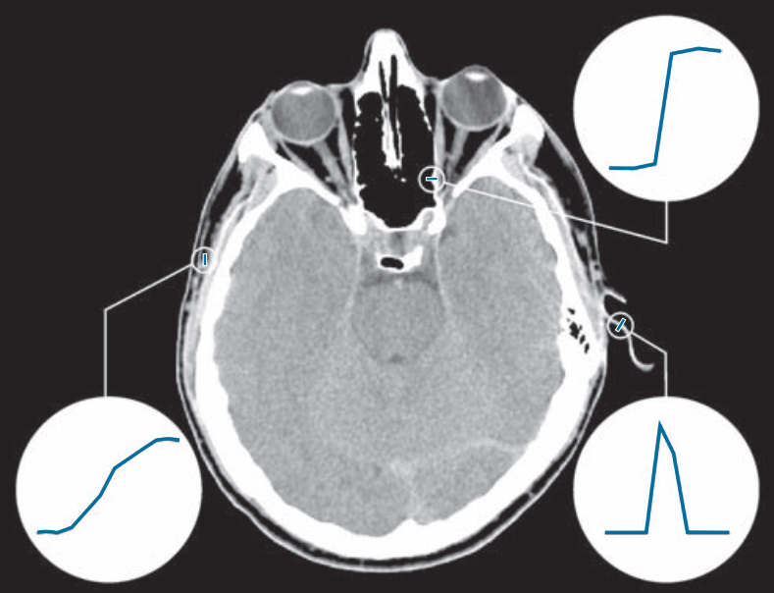

Slide 8
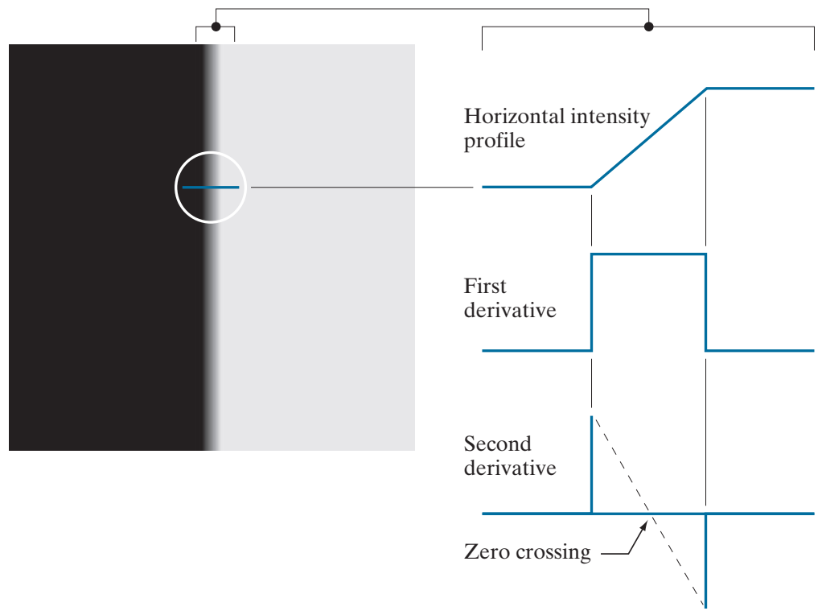

Slide 9
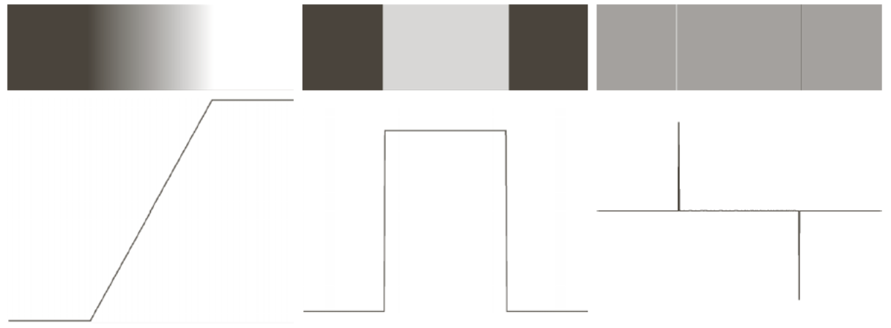
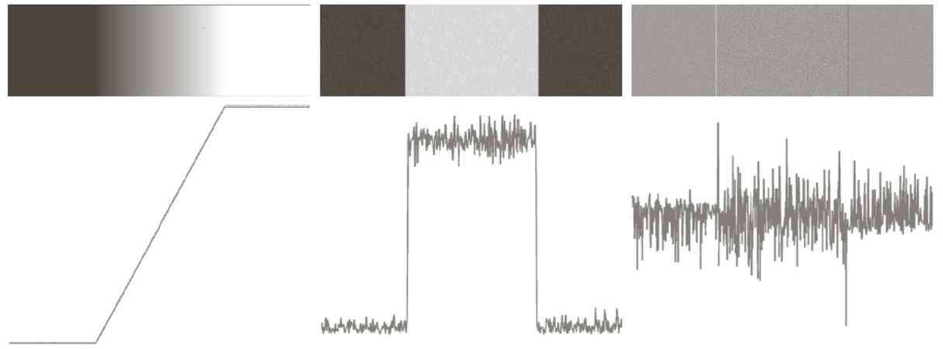
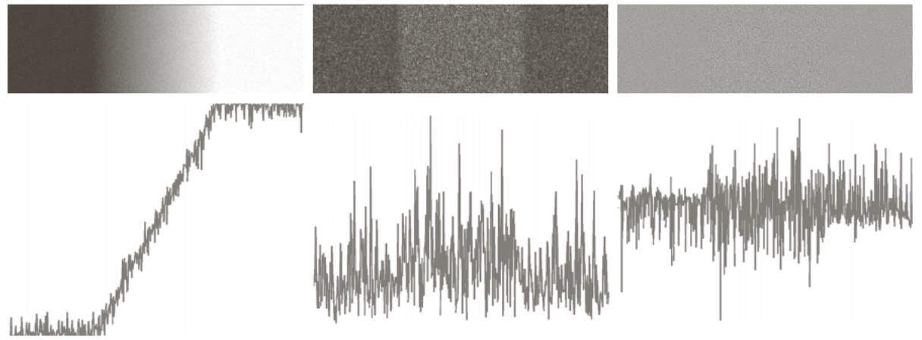
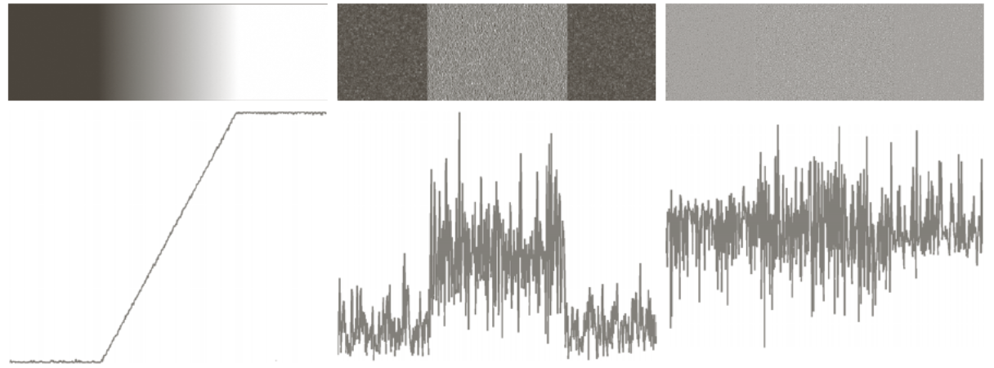
لبه‏های نویزی

Slide 10
لبه‏های نویزی
حضور مقدار کمی نویز می‏تواند به میزان زیادی کار تشخیص لبه را توسط مشتق‏گیری سخت نماید
هموارسازی تصویر قبل از استفاده از مشتق در کاربردهایی که نویز با چنین سطحی تصویر را تخریب می‏کند ضروری است
به طور ویژه، هموارسازی در جهت عمود بر جهت لبه‏یابی بسیار موثر است

Slide 11
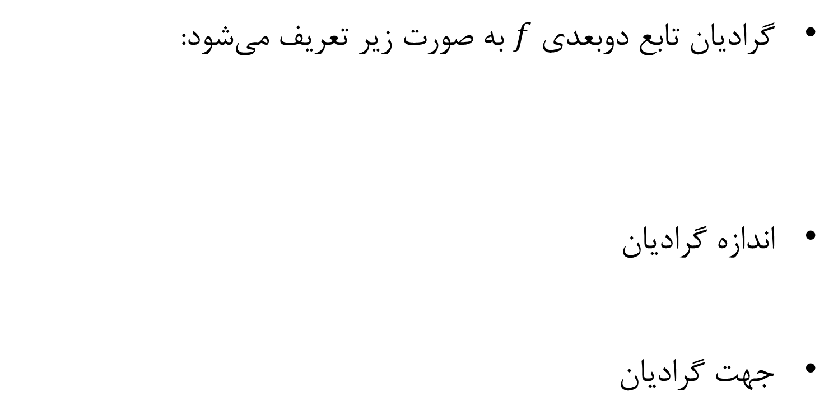
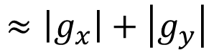
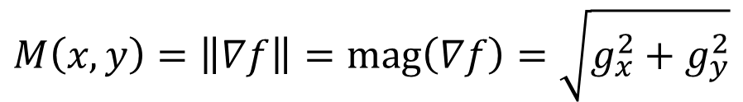
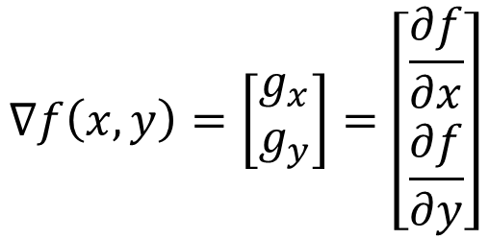
گرادیان تصویر
گرادیان تابع دوبعدی $f$ به صورت زیر تعریف می‏شود:
اندازه گرادیان
جهت گرادیان
$$∇f\left(x,y\right)=\left[\begin{matrix}g_{x} \\ g_{y}\end{matrix}\right]=\left[\begin{matrix}\frac{∂f}{∂x} \\ \frac{∂f}{∂y}\end{matrix}\right]$$
$$M\left(x,y\right)=\left\|∇f\right\|=mag\left(∇f\right)=\sqrt{g_{x}^{2}+g_{y}^{2}}$$
$$≈\left|g_{x}\right|+\left|g_{y}\right|$$
$$α\left(x,y\right)=dir\left(∇f\right)=atan2\left(g_{y},{ g}_{x}\right)$$

Slide 12
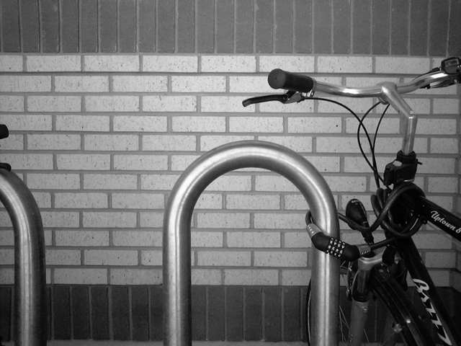
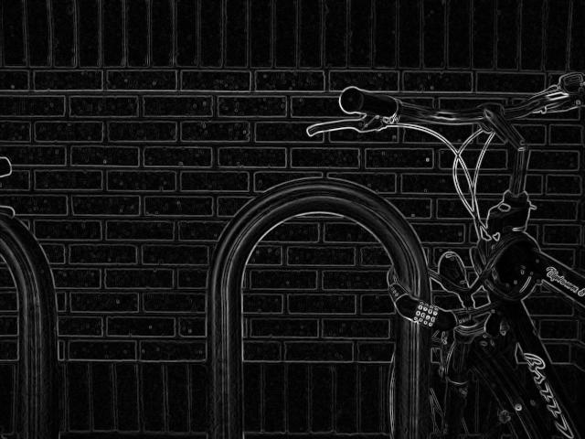
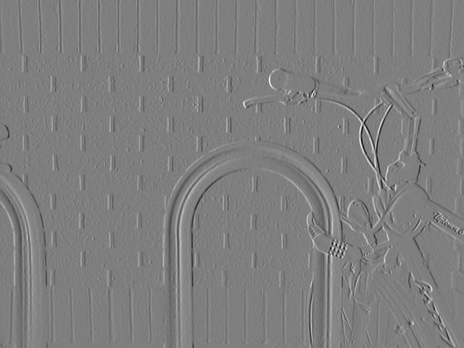
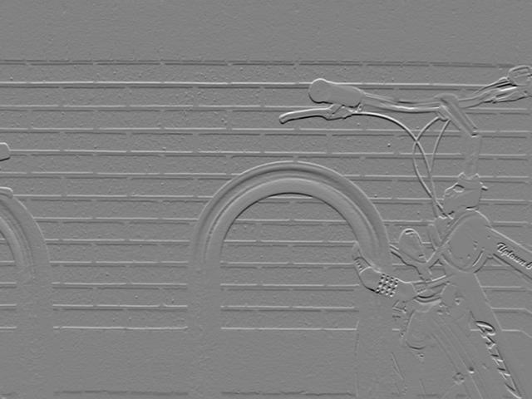
گرادیان تصویر

Slide 13
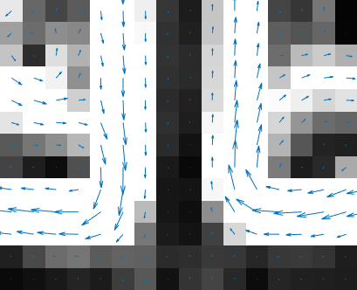
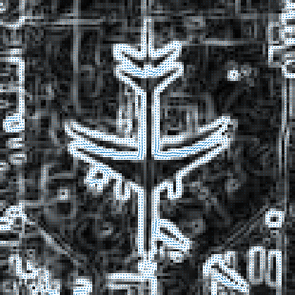
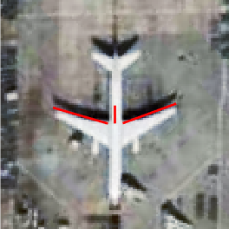
گرادیان تصویر

Slide 14

مشتق افقی
مشتق دو طرفه
عملگر Prewitt
عملگر Sobel
+1 | 0 | -1
+1
+1
+1
+1 | 0 | -1
+1 | 0 | -1
+1 | 0 | -1
+1 | 0 | -1
+1
+2
+1
+1 | 0 | -1
+2 | 0 | -2
+1 | 0 | -1
+1 | 0 | -1

Slide 15
مشتق عمودی
مشتق دو طرفه
عملگر Prewitt
عملگر Sobel
+1
0
-1
+1 | +1 | +1
0 | 0 | 0
-1 | -1 | -1
+1 | +2 | +1
0 | 0 | 0
-1 | -2 | -1

Slide 16
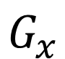
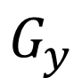
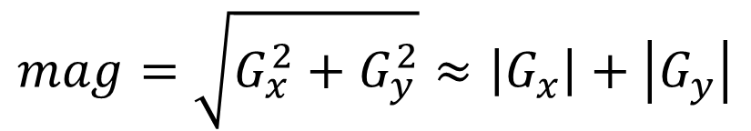
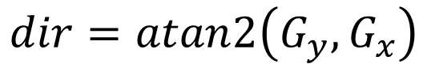
لبه‏یاب Sobel
فیلترهای Sobel برای یافتن لبه‏های افقی و عمودی مناسب هستند
+1 | +2 | +1
0 | 0 | 0
-1 | -2 | -1
+1 | 0 | -1
+2 | 0 | -2
+1 | 0 | -1

Slide 17
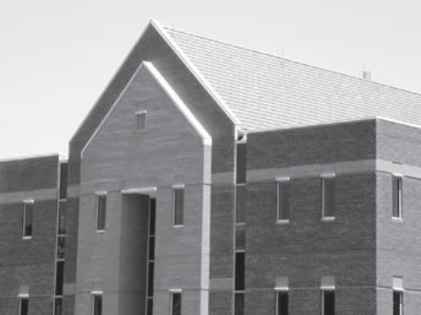
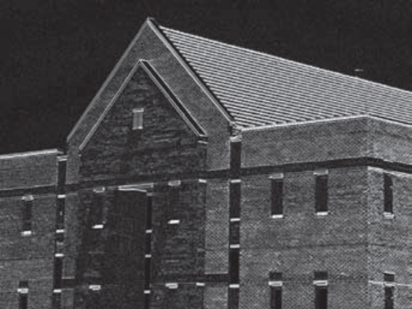
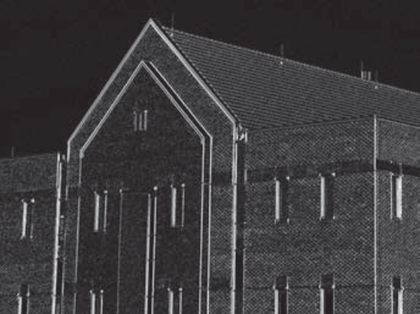
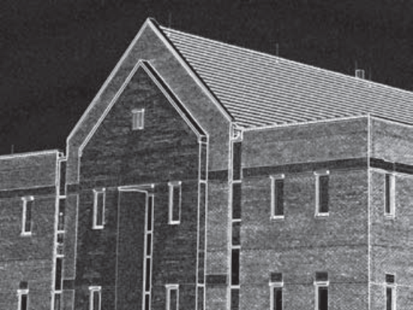

Slide 18
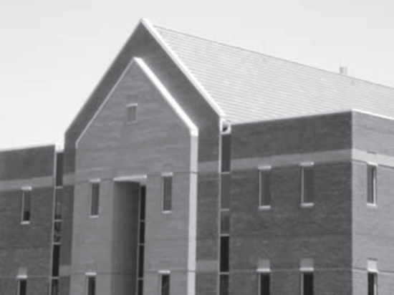
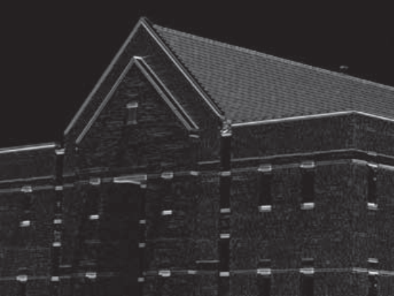
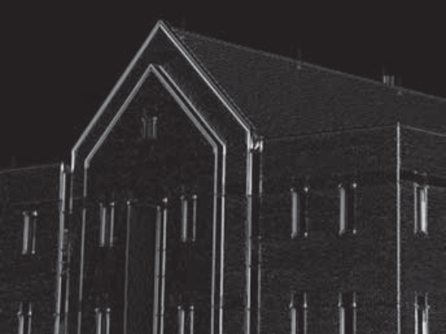
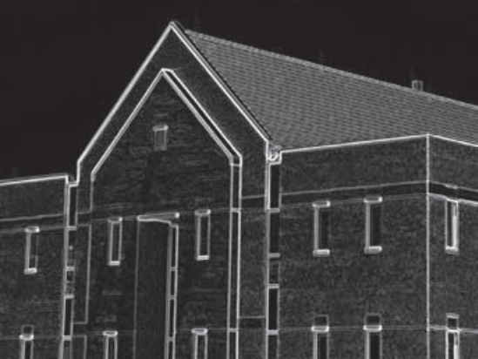

Slide 19
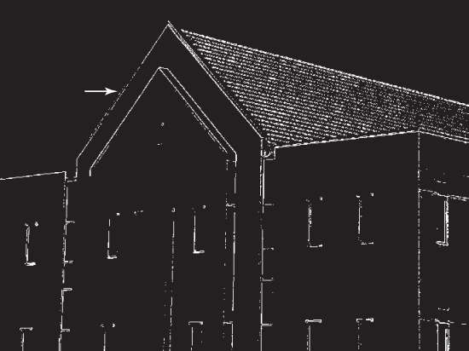
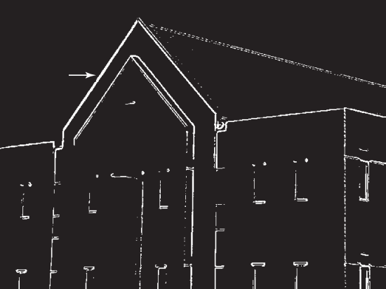
لبه‏یاب Sobel
آستانه‏گذاری اندازه گرادیان حاصل از عملگر Sobel

Slide 20

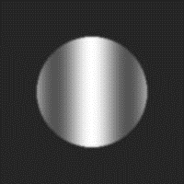
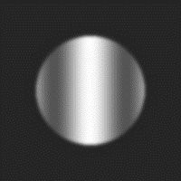
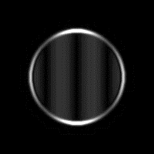

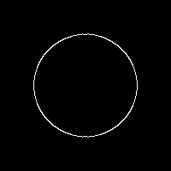
لبه‏یاب Canny
یکی از پرکاربردترین و موفق‏ترین روش‏های لبه‏یابی است که از 4 گام اساسی تشکیل می‏شود:
هموار کردن تصویر با استفاده از فیلتر گاوسی
محاسبه گرادیان
حذف مقادیر غیربیشینه
آستانه‏گذاری دو مرحله‏ای

Slide 21
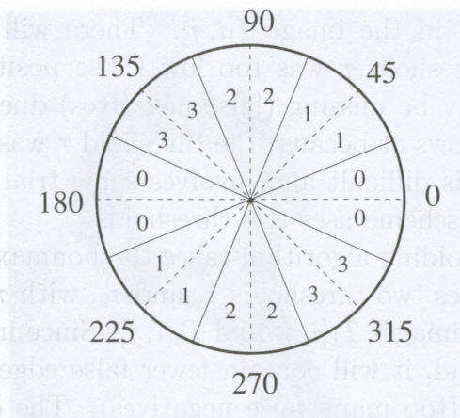


حذف مقادیر غیربیشینه
هر پیکسل که در راستای گرادیان خود دارای مقدار غیربیشینه باشد حذف می‏شود
جهت گرادیان به 4 گروه تقسیم می‏شود و همسایگی 3×3 است

Slide 22
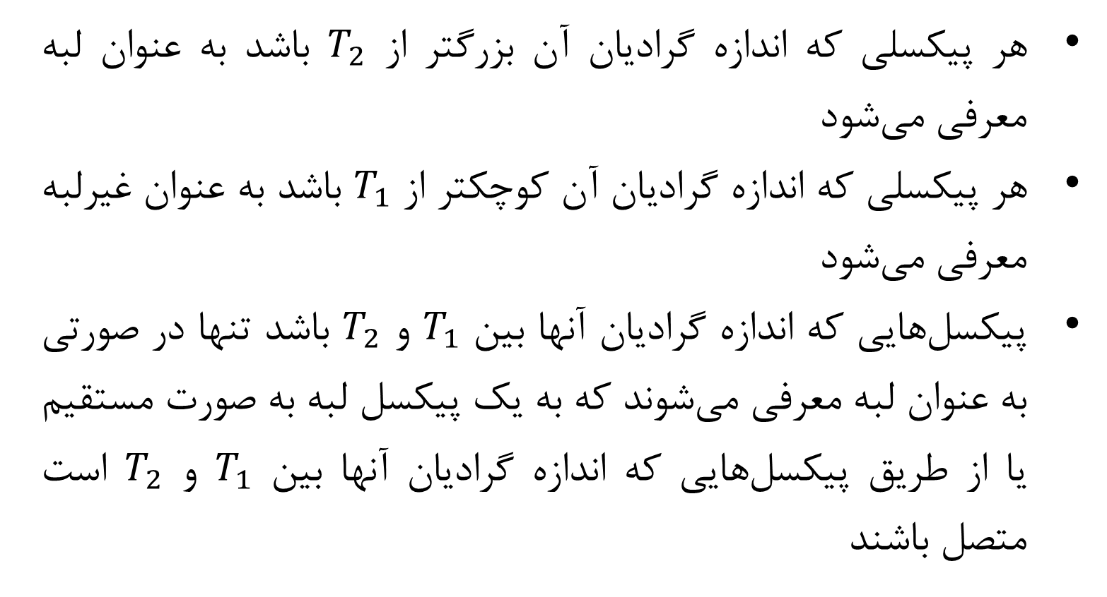
آستانه‏گذاری دوسطحی
هر پیکسلی که اندازه گرادیان آن بزرگتر از $T_{2}$ باشد به عنوان لبه معرفی می‏شود
هر پیکسلی که اندازه گرادیان آن کوچکتر از $T_{1}$ باشد به عنوان غیرلبه معرفی می‏شود
پیکسل‏هایی که اندازه گرادیان آنها بین $T_{1}$ و $T_{2}$ باشد تنها در صورتی به عنوان لبه معرفی می‏شوند که به یک پیکسل لبه به صورت مستقیم یا از طریق پیکسل‏هایی که اندازه گرادیان آنها بین $T_{1}$ و $T_{2}$ است متصل باشند

Slide 23
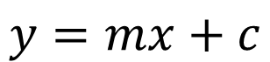
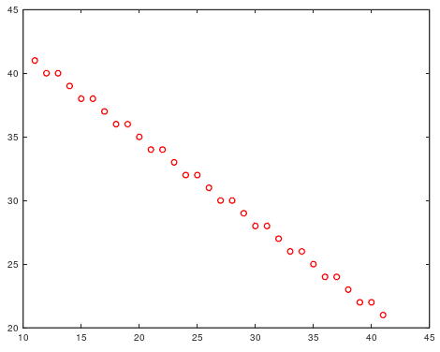

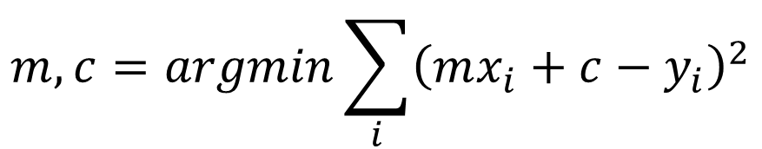
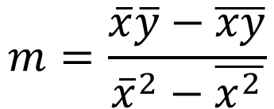
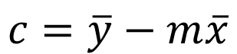
تشخیص خط
در حالت ساده فرض می‏کنیم در تصویر تنها 1 خط وجود داشته باشد
معادله خط
چطور می‏توان m و c را بدست آورد؟

Slide 24
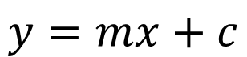
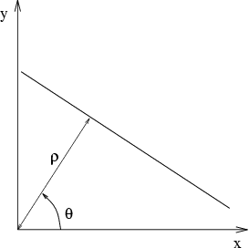
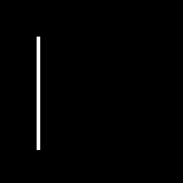
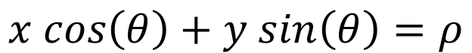
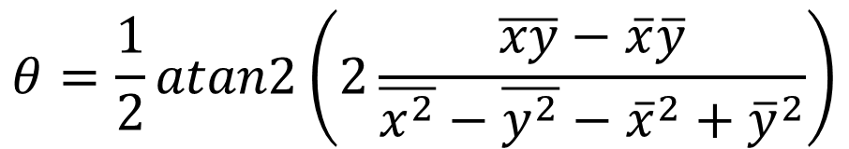

تشخیص خط
این معادله برای توصیف خطوط عمودی مناسب نیست
معمولا از نمایش قطبی استفاده می‏شود

Slide 25

تشخیص خط
لبه‏های دیگر چه اثری می‏گذارند؟

Slide 26
RANSAC
Random sample consensus
با تعداد محدودی از نقاط یک مدل را می‏سازیم و با نقاط دیگر آن را صحت‏سنجی می‏کنیم

Slide 27

RANSAC

Slide 28

RANSAC

Slide 29

RANSAC

Slide 30

RANSAC

Slide 31

RANSAC

Slide 32

RANSAC

Slide 33

RANSAC

Slide 34

RANSAC

Slide 35

RANSAC
در این الگوریتم، ابتدا مدل با برخی از داده‏ها که به صورت تصادفی نمونه‏برداری شده‏اند آموزش می‏بیند و سپس با استفاده از داده‏های دیگر صحت‏سنجی می‏شود
در نهایت بهترین مدل انتخاب می‏شود
سوال: RANSAC به چه تعداد تکرار نیازمند است؟
در حالت ایده‏آل، برای یافتن خط با این روش باید تمام ترکیب‏های دو نقطه‏ای را بررسی کنیم
$$\frac{N\left(N−1\right)}{2}$$

Slide 36




RANSAC
اگر $w$ نسبت تعداد نقاط inlier به تمام نقاط باشد
اگر $p$ احتمال یافتن یک مجموعه از نقاط بدون outlier باشد
اگر فرض کنیم برای تخمین یک خط تنها به دو نقطه نیاز داریم
احتمال آنکه یک مجموعه کاملا از نقاط inlier تشکیل شود:
اگر $k$ تعداد تکرار باشد، احتمال آنکه یک مجموعه درست انتخاب شده باشد برابر است با:
$$w^{2}$$
$$1−p={\left(1−w^{2}\right)}^{k}$$
$$k=\frac{log\left(1−p\right)}{log\left(1−w^{2}\right)}$$

Slide 37








تبدیل Hough
ایده اصلی تبدیل Hough بر تغییر فضا و رای‏گیری است
هر خط در فضای $\left(x,y\right)$ معادل با یک نقطه در فضای $\left(m,c\right)$ است
$$y$$
$$c$$
$$y=m_{0}x+c_{0}$$
$$c_{0}$$
$$x$$
$$m$$
$$m_{0}$$

Slide 38




تبدیل Hough
هر نقطه در فضای تصویر معادل با چه تابعی در فضای هاف است؟
$$y=mx+c$$
$$y$$
$$c$$
$$c=−x_{0}m+y_{0}$$
$$y_{0}$$
$$x$$
$$m$$
$$x_{0}$$

Slide 39





تبدیل Hough
وضعیت دو نقطه از تصویر اصلی در تبدیل هاف چگونه خواهد بود؟
خطی که از هر دو نقطه عبور می‏کند تقاطع دو خط در فضای هاف است
$$y$$
$$c$$
$$c=−x_{0}m+y_{0}$$
$$y_{0}$$
$$c_{0}$$
$$c=−x_{1}m+y_{1}$$
$$y_{1}$$
$$x$$
$$m$$
$$x_{0}$$
$$x_{1}$$
$$m_{0}$$

Slide 40


تبدیل Hough
البته فضای $\left(m,c\right)$ به دلیل آنکه $m$ می‏تواند نامحدود باشد مناسب نیست
هر نقطه در فضای تصویر معادل با چه
منحنی در فضای $\left(ρ ,θ\right)$ خواهد بود؟
$$x cos\left(θ\right)+y sin\left(θ\right)=ρ$$

Slide 41





تبدیل Hough
برای یافتن محل تقاطع، صفحه مختصات هاف را به تعدادی ناحیه تقسیم می‏کنیم و تعداد منحنی‏های عبوری از هر ناحیه را می‏شماریم
$$y$$
$$ρ$$
$$x$$
$$θ$$

Slide 42



Slide 43





تبدیل Hough
$$ρ$$
$$y$$
$$x$$
$$θ$$

Slide 44

تبدیل Hough

Slide 45

تبدیل Hough

Slide 46


تبدیل Hough
مستطیل
دایره

Slide 47

شبه کد تبدیل Hough
Initialize accumulator H to all zeros
For each edge point (x,y) in the image For θ = 0 to 180 ρ = x cos θ + y sin θ H(θ, ρ) = H(θ, ρ) + 1 end end
Find the value(s) of (θ, ρ) where H(θ, ρ) is a local maximum
The detected line in the image is given by ρ = x cos θ + y sin θ

Slide 48




تبدیل Hough

Slide 49




تبدیل Hough

Slide 50

تشخیص پاره‏خط (LSD)
هدف از این الگوریتم یافتن نقاط ابتدا و انتهای پاره‏خط‏های موجود در تصویر است
هر پاره‏خط بجای 2 پارامتر توسط 4 پارامتر مشخص می‏شود
مزیت اصلی الگوریتم LSD آن است که به خوبی از جهت گرادیان استفاده می‏کند

Slide 51



تشخیص پاره‏خط (LSD)
OpenCV

Slide 52

تشخیص پاره‏خط (LSD)

Slide 53

تشخیص پاره‏خط (LSD)

Slide 54


تشخیص دایره
معادله دایره
مقدار بهینه این 3 پارامتر برای تعدادی نقطه با بهینه‏سازی مربعات خطا قابل محاسبه هستند
برای مقابله با outlier می‏توان از ایده RANSAC استفاده نمود
می‏توان از ایده Hough استفاده کرد
می‏توان زاویه گرادیان را هم دخیل کرد
$${\left(x−a\right)}^{2}+{\left(y−b\right)}^{2}=r^{2}$$

Slide 55



تبدیل Hough دایروی
$${\left(x−a\right)}^{2}+{\left(y−b\right)}^{2}=r^{2}$$
فضای هاف 3بعدی خواهد بود: $a$ و $b$ و $r$
هر نقطه در فضای هاف؟

Slide 56

تبدیل Hough دایروی
تقاطع منحنی‏های مربوط به نقاط یک دایره

Slide 57


تبدیل Hough دایروی

Slide 58


ELSD
ELSD الگوریتمی قوی برای تشخیص پاره‏خط و کمان است که از زاویه گرادیان استفاده می‏کند

